Slide 1
基于 FreeRTOS 的智能居家安防系统
毕业设计答辩
答辩人：吴兆国 | 学号：20222042236 | 专业：自动化 | 指导教师：段霖 | 时间：2026 年 5 月
Notes:
各位老师好，我的毕业设计题目是《基于 FreeRTOS 的智能居家安防系统》，下面我将从软件架构选型、功能演示和未来改进三个方面进行汇报。

Slide 2

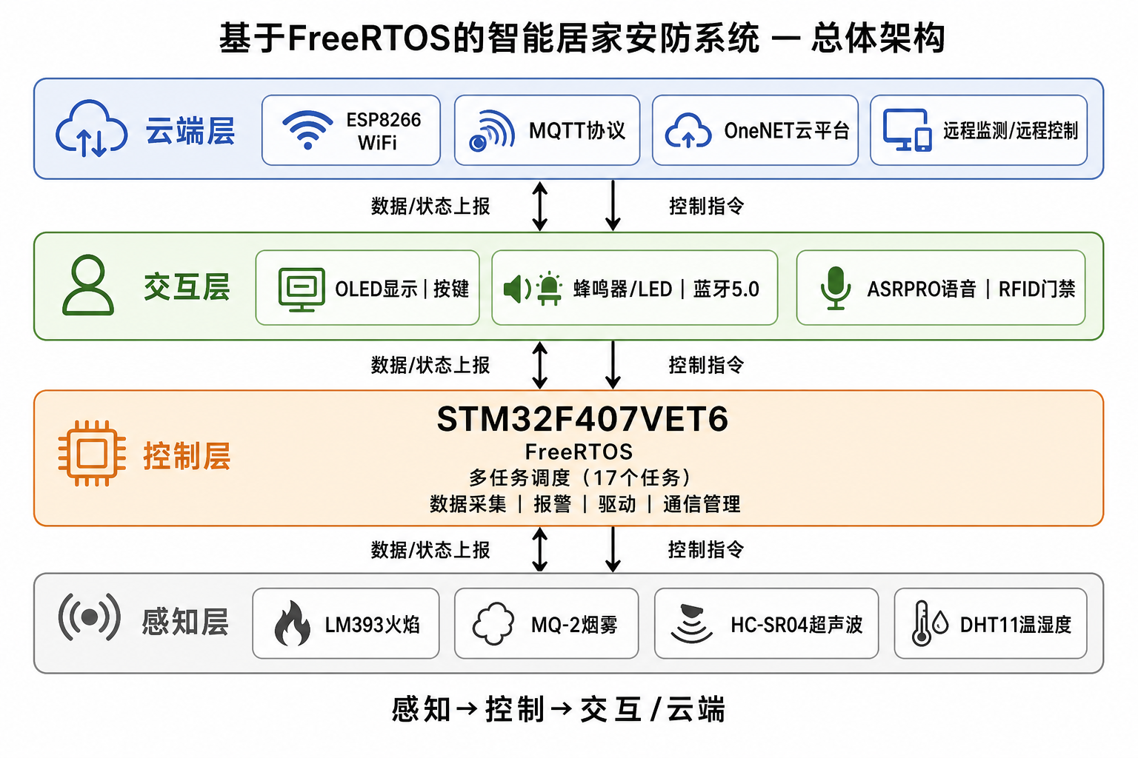
为什么做这套系统？
家庭安全隐患
传统方案局限
本系统核心目标
• 厨房明火、燃气泄漏或烟雾积聚
• 家门口陌生人异常徘徊与接近
• 室内温湿度长期异常，影响居住环境
融合监测：多传感器协同，全面感知环境。
本地提醒：OLED屏显+声光+语音，及时预警。
云端联动：ESP8266+MQTT协议，极速上云通知。
智能门禁：刷卡解锁，保障系统与远程通道安全。
• 单一设备检测，人机交互性不好，无法联动感知环境全貌
• 仅支持本地声光报警，外出时无法知晓
• 状态刷新慢，紧急情况下通知严重滞后
▍ 架构设计逻辑：从感知到交互
为了解决传统方案的痛点，本系统设计遵循“感知层—控制层—交互层—云端层”的四层架构逻辑。通过多传感器实现环境全感知，利用ESP8266实现低成本且高效的网络传输，结合本地端与云端的双重应用逻辑，最终达成“本地可见、远程可知、异常即刻通知”的核心诉求，打造一个高可靠、易扩展的家庭安防系统。
Notes:
当前家庭安防面临着多种风险，如厨房燃气泄漏、门口陌生人徘徊以及室内环境异常等。而传统方案存在功能单一、仅支持本地报警且通知严重滞后等问题，难以满足现代人对家庭安全的高要求。
因此，本系统旨在解决这些问题，核心目标包括四点：一是通过多传感器融合实现对家庭环境的全面监测；二是提供OLED、声光、语音等多维度的本地即时提醒；三是通过ESP8266和MQTT协议将数据接入OneNET云平台，确保远程报警及时送达；四是引入安全门禁机制，保障系统的安全性。
页面下方展示了我们的系统总体架构图，其设计逻辑涵盖了从底层的环境感知，到中间的网络传输与数据处理，再到顶层的本地与云端交互，全方位地支撑起上述的系统目标。

Slide 3
从裸机轮询到 FreeRTOS 多任务
📌 对比维度
裸机前后台架构 (痛点)
FreeRTOS 多任务架构 (本设计优势)
程序结构
主循环+定时中断，逻辑高度耦合，代码臃肿
拆解为17个独立任务，实现“一模块一任务”，逻辑清晰解耦
阻塞与效率
DHT11/ESP8266 等外设时序易互相拖慢，CPU 闲置率高
任务阻塞时调度器自动切换填补空档，系统吞吐量大幅提升
资源与通信
串口/OLED 等硬件资源无保护，多流程调用极易发生冲突
利用互斥量与消息队列统一管理，避免资源抢占与死锁
响应与可维护性
队列轮询响应慢，且功能增加后代码膨胀难以维护
信号量唤醒响应约50ms级，模块化设计与论文章节一一对应，维护性强
Notes:
为了解决裸机系统中逻辑耦合、阻塞影响和资源冲突等问题，我们引入了FreeRTOS操作系统。通过将不同功能模块化，创建了17个独立任务，并利用信号量、消息队列等IPC机制进行任务间通信，显著提升了系统的实时性和可维护性。屏幕下方的示意图展示了FreeRTOS内核对象与任务之间的调度与交互关系。

Slide 4
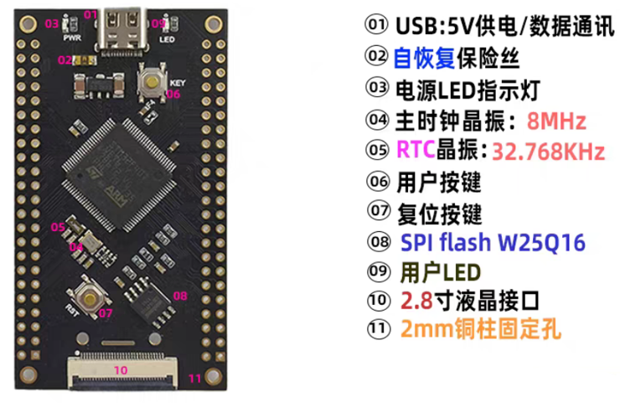
单 MCU + FreeRTOS 总体设计
硬件平台：STM32F407VET6
• 168 MHz 高性能主频，提供充足算力支持多任务并行 • 集成 USART / SPI / I2C 等丰富外设，满足传感器及通信需求
软件架构：高并发任务设计
• 系统包含17个常驻任务，各司其职，分工明确 • 额外包含初始化一次性任务，确保系统启动配置准确无误
任务间通信 (IPC) 机制
•3个互斥量|4个二值信号量|1个事件组|8个消息队列 涵盖临界区保护、中断唤醒、按键事件处理及任务间消息传递
双重安全启动流程
• 上电仅启动RFID门禁任务，保障物理安全 • 身份认证通过后，再全面恢复所有监测任务
STM32F407VET6 核心开发板
高性能 · 高可靠 · 高扩展
Notes:
我们的总体方案是基于单MCU（STM32F407）和FreeRTOS构建的。硬件上，我们充分利用了其丰富的外设资源，以支持多类型的传感器和通信模块。软件上，设计了17个常驻任务，并通过互斥量、信号量、消息队列等多种IPC机制进行高效协同工作。此外，为了确保系统安全性，我们特别设计了双重启动流程，系统上电后仅运行门禁任务，只有当用户刷卡通过身份认证后，才恢复运行所有监测任务，以防止未经授权的操作。

Slide 5
本系统实现了哪些模块？
传感采集
DHT11温湿度 / MQ-2烟雾 LM393火焰 / HC-SR04超声
人机交互
OLED菜单 / 4x4按键矩阵 蜂鸣器提示 / 多路LED状态灯
身份认证
集成 MFRC522 射频模块 实现刷卡式门禁功能
近场通信
蓝牙 5.0 无线透传模块 (USART4 串行通信接口)
语音交互
ASRPRO 离线语音识别模组 (USART2 接口通信)
远程上云
ESP8266 + MQTT 协议 对接 OneNET 物联网云平台
本地持久化存储
AT24C02 存储门禁卡号/报警阈值
软件任务分类体系：
数据采集 • 界面显示与菜单 • 异常报警执行 • 多通道通信(BLE/WiFi/USART) • EEPROM数据存储
Notes:
本系统实现了丰富的硬件模块，涵盖了从环境感知、人机交互到远程通信的各个方面。软件上，我们将功能划分为五大类任务，实现了采集、显示、报警、通信和存储的全面覆盖。可以概括为：“多传感 + 多通道人机交互 + 双远程（蓝牙/WiFi）+ 云端属性上报与下行控灯。”

Slide 6
板块一 · 多传感器数据采集与本地显示
演示内容说明
DHT11：周期性采集温湿度，数据通过消息队列供菜单、蓝牙、MQTT等任务使用。
MQ-2 & LM393：检测到火/烟时，通过DO口边沿变化更新全局状态，并立即触发报警链路。
HC-SR04：实时测距并与预设报警距离比较，实现门口入侵检测。
OLED：采用单任务消费显示队列的方式，避免多任务抢占屏幕资源。
传感器接口选择说明：
本系统中，火焰传感器(LM393)与烟雾传感器(MQ-2)均采用数字IO口(DO)进行信号读取。
• 设计考量：开发板供电4.6V(低于传感器5V标准)；• 技术验证：电压不足导致AO读数不稳定；• 解决方案：采用DO高低电平触发报警，确保非标准环境下的稳定性。
Notes:
接下来是功能演示。首先是传感器数据采集。我们的系统能够实时采集温湿度、烟雾、火焰和距离信息，并在OLED上进行显示。当检测到危险时，系统能在毫秒级内触发声光报警。值得注意的是，采集任务只负责采样，显示和报警通过队列和信号量解耦，保证了系统的高效和稳定。

Slide 7
板块二 · 远程控制：近场蓝牙 + 云端 WiFi
双远程通道：近场蓝牙与云端WiFi的协同优势
本系统融合近场蓝牙与云端WiFi两种通道，实现功能互补。
1. 蓝牙 (Bluetooth) - 近场交互首选
●优势：连接便捷免配网；低功耗适配调试；近距离通信稳定。
●场景：初次配网、参数微调、本地测试。
2. WiFi (MQTT/OneNET) - 远程监控核心
●优势：突破距离限制；高带宽交互；无缝接入云平台。
●场景：远程监控、设备控制、历史数据查看。
协同价值：蓝牙解决“最后一米”，WiFi突破空间限制，实现全时掌控。
Notes:
第二个演示是远程控制功能。我们实现了近场蓝牙和云端WiFi两种方式。蓝牙适合近距离的调试和参数配置，而WiFi则通过连接OneNET云平台，实现了真正的远程监控和控制。两者互为补充，提供了灵活的交互方式。

Slide 8
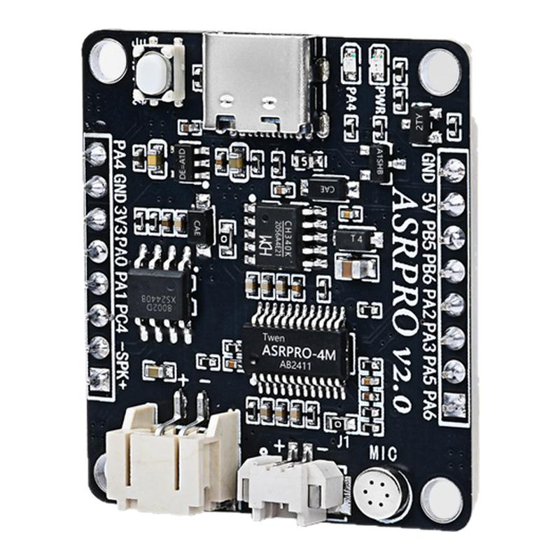
板块三 · ASRPRO 离线语音交互
核心设计亮点：从“被动查询”到“主动报警”的革新
1. 传统模式痛点
2. 主动报警实现逻辑
3. 核心设计价值
● 被动响应：需用户主动指令，系统才反馈。
● 隐患巨大：突发危险无法及时告警，不符合安防要求。
1. 硬件触发：传感器DO口电平变。
2. 信号量：中断释放二值信号量。
3. 任务唤醒：阻塞任务获信号量。
4. 主动播报：直接播放报警语音。
● 实时性：响应缩短至毫秒级。
● 智能化：从“被动”升级为“主动”。
● 可靠性：RTOS内核通信，优于轮询。
核心硬件：ASRPRO 离线语音模块| 基于FreeRTOS主动报警机制
无需联网本地解析，低功耗高识别率，适配安防实时性与隐私性需求。
Notes:
这一页重点讲解我们在离线语音交互上的核心创新：从“被动查询”到“主动报警”的革新。
传统模式下，用户必须主动说出指令（如“查询烟雾”），系统才会反馈，这在安防场景中存在巨大隐患。
我们的解决方案是：利用FreeRTOS的二值信号量机制。当传感器检测到异常时，GPIO中断立即释放信号量，唤醒阻塞的语音任务，系统无需等待用户指令，直接播报报警语音。
这一设计让响应时间缩短至毫秒级，实现了真正的主动预警，且基于RTOS内核通信，比传统轮询方式更可靠。

Slide 9

完成了什么？测得怎么样？
▍ 主要成果
●完成17个任务的FreeRTOS 架构，实现采集、显示、报警、通信、存储的明确分工。
●实现基于“火烟边沿+信号量”的快速报警链路，近场推送延迟约 50ms。
●实现 RFID 门禁功能，并利用 EEPROM 实现参数的掉电保存功能。
●打通蓝牙 + MQTT/OneNET 双远程通道，保障连接稳定。
●系统长期通电运行稳定，功能完整，完全满足课程设计验收标准。
★ 系统核心亮点
多传感融合 | RTOS任务解耦 | 近场/云端双通道 | 语音主动告警
OneNET 物联网平台控制台界面
数据可视化展示 · 远程控制 · 多设备管理
Notes:
总结一下，本项目成功构建了一个基于FreeRTOS的智能安防系统，实现了预定的所有功能，并达到了较好的实时性。系统的亮点在于多传感融合、RTOS解耦设计、近场与云端双通道以及创新的语音主动告警。当然，项目也存在一些局限，比如任务优先级未精细调整、WiFi配网不便等，这些都将是未来改进的方向。

Slide 10
后续优化方向与“三端通路”设想
报警实时性
现状：云端仍依赖周期上报，存在一定延迟风险
思路：提高报警任务优先级；火烟异常立即MQTT上报；增加边缘侧数据预处理。
云端可用性
现状：功能单一，仅能通过OneNET网页演示，缺乏移动端入口
思路：开发跨平台Flutter手机App，实现设备状态监控、实时告警推送及远程控制功能。
三端通路闭环
现状：仅完成“设备端-云端”基础链路，缺失应用端交互
思路：构建“设备-云端-应用”完整闭环：STM32边缘端 → OneNET云平台 → Flutter移动端。
配网与维护
现状：WiFi为固定SSID，需线下烧录固件，维护不便
思路：增加BLE蓝牙配网功能，提升配网便捷性；支持OTA固件远程升级，降低维护成本。
感谢段霖老师的悉心指导，以及各位答辩老师的聆听！
期待您的指正与建议
Notes:
展望未来，我们计划从报警实时性、云端可用性、三端通路、配网维护和功能扩展五个方面进行优化。特别是计划开发Flutter手机App，补齐应用层，最终实现设备、云端到App的完整智能家居安防闭环。最后，再次感谢段霖老师的悉心指导，以及各位老师的宝贵时间！我的汇报到此结束。

